Slide 1
PANDUAN PROGRAM PENGABDIAN KEPADA MASYARAKAT EDISI XIII
PENYUSUNAN PROPOSAL
PENGABDIAN KEPADA MASYARAKAT
DISAMPAIKAN PADA WORKSHOP
PENULISAN PROPOSAL PENGABDIAN MASYARAKAT KOMPETITIF NASIONAL
DI LINGKUNGAN UNTIRTA TAHUN 2020
NINING LATIANINGSIH
KOORDINATOR PENGABDIAN KEPADA MASYARAKAT
POLITEKNIK NEGERI JAKARTA
TAHUN 2020

Slide 2
Beberapa Pengalaman Riset, ABDIMAS & Reviwer
Penelitian
Pengabdian
Hibah Bersaing (5 X)
Riset Fundamental (2 X)
Strategi Nasional (Stranas 2 X)
Riset Disertasi (1X)
Kerjasama Luar Negeri (1X)
Riset Inovasi Pembelajaran (1X)
Riset Berorientasi HKI (1X)
Riset PPG PGSD (1X)
Hibah Universitas Terbuka (1X)
PkM Berbasis Kewirausahaan (2X)
PkM Bidang Ilmu (1X)
Ibm (1x)
UJI dan IBiKK (2X)
Diseminasi (3x)
PPTTG (2X)
REVIWER
Program Unggulan Lembaga (1X)
Riset Mandiri (2X)
Riset Tim Pascasarjana (2X)
Riset Kerjasama Perguruan Tinggi (Pekerti) (1X)
Riset Kompetitif nasional (2x)
Reviwer Nasional Penelitian
Reviwer Jurnal Penelitian dan Jurnal Pengmas

Slide 3
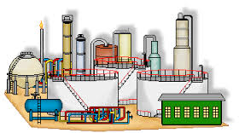
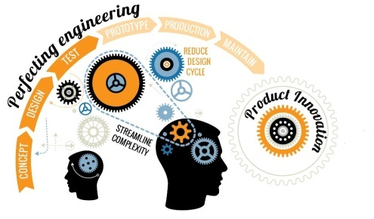
Mempertemukan “SUPPLY” dan “DEMAND” dalam Inovasi dan Teknologi
DAYA SAING
NASIONAL
SISTEM
PRODUK
INTERMDEIASI
AKADEMISI + R&D
Ditjen Pembelajaran
Ditjen Iptekdikti
Ditjen Sumber Daya
DUNIA USAHA
TRL
1,2,3
TRL
4-6
TRL
7
TRL
8
TRL
9
IRL
4-6
“LEMBAH KEMATIAN”
Sinergi consulting
Penghasil Teknologi
Kesenjangan
Pengguna Teknologi
Ditjen Riset & Pengembangan
Ditjen Penguatan Inovasi

Slide 4
KONSEP SINERGI
Pengabdian Kepada Masyarakat
Dengan Pemerintah Daerah
PEMETAAN KEBUTUHAN
RISTEK
DIKTI
PEMDA
PEMDA
LITBANG DAERAH
INTERAKSI PEMENUHAN KEBUTUHAN
RISTEKDIKTI
PERGURUAN TINGGI
DISEMINASI TEKNOLOGI
MASYARAKAT PENGGUNA
Pengembangan Iptek
Sustainability
HILIRISASI IPTEK BERKELANJUTAN
LITBANG DAERAH
UKMK DAERAH
RISTEKDIKTI
MASYARAKAT PENGGUNA
PERGURUAN TINGGI

Slide 6
Perpres No 15 Tahun 2018 tentang Percepatan Pengendalian Pencemaran dan Kerusakan Daerah Aliran Sungai Citarum
Dukungan Kementerian / Lembaga
Menteri Riset, Teknologi, dan Pendidikan Tinggi memberikan dukungan dengan memfasilitasi riset dan keikutsertaan akademisi dalam inovasi pengendalian DAS Citarum, serta kuliah kerja nyata tematik

Slide 7
pelaksanaan operasi penanggulangan pencemaran dan kerusakan DAS Citarum dilakukan dengan cara :
Perpres No 15 Tahun 2018 tentang Percepatan Pengendalian Pencemaran dan Kerusakan Daerah Aliran Sungai Citarum
sosialisasi dan edukasi dengan memberikan informasi peringatan dampak pencemaran dan kerusakan DAS Citarum kepada masyarakat;
penanganan limbah dan pemulihan ekosistem;
mengoordinasikan relokasi masyarakat terdampak di DAS Citarum;
melakukan koordinasi dalam pemutakhiran data dan informasi yang dibutuhkan sebagai upaya penanggulangan pencemaran dan kerusakan DAS Citarum dengan institusi terkait;
melakukan inovasi dalam penanggulangan pencemaran dan kerusakan DAS Citarum sesuai dengan perkembangan ilmu pengetahuan dan teknologi;
pemberdayaan masyarakat; dan
pencegahan dan penindakan hukum.

Slide 8
Kegiatan Pengabdian Kepada Masyarakat
Direktur Jenderal Penguatan Riset dan Pengembangan
Pemberdayaan Masyarakat dan Penerapan Teknologi Tepat Guna

Slide 9
PANDUAN EDISI XIII
LATIHAN PENYUSUNAN PROPOSAL PENGABDIAN KEPADA MASYARAKAT
A. Kategori Kompetitif Nasional
1. Program Kemitraan Masyarakat (PKM)
2. Program Kemitraan Masyarakat Stimulus (PKMS)
3. Program Kuliah Kerja Nyata Pembelajaran dan Pemberdayaan Masyarakat (KKN- PPM)
4. Program Pengembangan Kewirausahaan (PPK)
5. Program Pengembangan Produk Unggulan Daerah (PPPUD)
6. Program Pengembangan Usaha Produk Intelektual Kampus (PPUPIK)
7. Program Pengembangan Desa Mitra (PPDM)
8. Program Kemitraan Wilayah (PKW)
B. Kategori Desentralisasi
1. Program Pemberdayaan Masyarakat Unggulan Perguruan Tinggi (PPMUPT)
C. Kategori Penugasan
1. Program Penerapan Ipteks kepada Masyarakat (PPIM)

Slide 10
Pengabdian kepada masyarakat merupakan kegiatan sivitas akademika dalam mengamalkan dan membudayakan ilmu pengetahuan dan teknologi untuk memajukan kesejahteraan umum dan mencerdaskan kehidupan bangsa
Pasal 20 Ayat (2) UU Nomor 20 Tahun 2003 tentang Sisdiknas : PT berkewajiban menyelenggarakan Tridharma PT
Pasal 60 huruf a UU Nomor 14 Tahun 2005 tentang Guru dan Dosen : dalam melaksanakan tugas keprofesionalan, dosen berkewajiban melaksanakan Tridharma.
Undang-undang Nomor 12 Tahun 2012 mewajibkan perguruan tinggi untuk melaksanakan Tridharma Perguruan Tinggi, yaitu menyelenggarakan pendidikan, penelitian, dan pengabdian kepada masyarakat.

Slide 11
Kategori dan Program Pengabdian kepada Masyarakat | Pengelola | Klaster Perguruan Tinggi
 |  | Unggul | Sangat Bagus | Memuaskan | Kurang Memuaskan
A. Kategori Kompetitif Nasional
1. Program Kemitraan Masyarakat (PKM); | DRPM | Ö | Ö | Ö | Ö
2. Program Kemitraan Masyarakat Stimulus (PKMS); | DRPM | - | - | - | Ö
3. Program Kuliah Kerja Nyata Pembelajaran dan Pemberdayaan Masyarakat (KKN- PPM). | DRPM | Ö | Ö | Ö | Ö
4. Program Pengembangan Kewirausahaan (PPK); | DRPM | Ö | Ö | Ö | Ö
5. Program Pengembangan Produk Unggulan Daerah (PPPUD) | DRPM | Ö | Ö | Ö | Ö
6. Program Pengembangan Usaha Produk Intelektual Kampus (PPUPIK); | DRPM | Ö | Ö | Ö | Ö
7. Program Pengembangan Desa Mitra (PPDM); | DRPM | Ö | Ö | Ö | Ö
8. Program Kemitraan Wilayah (PKW) | DRPM | Ö | Ö | Ö | Ö
B. Kategori Desentralisasi
Program Pemberdayaan Masyarakat Unggulan Perguruan Tinggi (PPMUPT) | PT | Ö | Ö | Ö | -
C. Kategori Penugasan
Program Penerapan Iptek kepada Masyarakat (PPIM) | DRPM | Ö | Ö | Ö | Ö

Slide 12
Ringkasan Pengusulan, seleksi dan Pelaksanaan Pengabdian.
Tahapan Pendanaan di setiap Skema Pengabdian kepada Masyarakat |  | PKM | PKMS | KKN-PPM | PPK | PPPUD | PPUPIK | PPDM | PKW | PPMUPT* | PPIM
Pengusulan secara daring | Pengisian identitas pengusul | ü | ü | ü | ü | ü | ü | ü | ü | ü | ü
 | Pengisian identitas usulan | ü | ü | ü | ü | ü | ü | ü | ü | ü | ü
 | Mengisi kelengkapan usulan sesuai skema | ü | ü | ü | ü | ü | ü | ü | ü | ü | ü
 | Persetujuan pimpinan unit | ü | ü | ü | ü | ü | ü | ü | ü | ü | ü
Seleksi | Penilaian usulan | ü | ü | ü | ü | ü | ü | ü | ü | ü | ü
 | Pembahasan usulan dan kunjungan lapangan |  |  |  | ü | ü | ü | ü | ü | ü
 | Penetapan pemenang | ü | ü | ü | ü | ü | ü | ü | ü | ü | ü
Pelaksanaan | Pengisian catatan harian, logbook dan Laporan kemajuan | ü | ü | ü | ü | ü | ü | ü | ü | ü | ü
 | Monitoring dan evaluasi Internal | ü | ü | ü | ü | ü | ü | ü | ü | ü | ü
 | Monitoring dan evaluasi Eksternal | ü | ü | ü | ü | ü | ü | ü | ü | ü | ü
Pelaporan | Laporan akhir | ü | ü | ü | ü | ü | ü | ü | ü | ü | ü
 | Penilaian hasil | ü | ü | ü | ü | ü | ü | ü | ü | ü | ü
 | Pengisian dan penilaian usulan lanjutan |  |  |  | ü | ü | ü | ü | ü | ü

Slide 13
Skema Pendaan, Tim Pelaksana, waktu dan pendanaan pengabdian kepada masayrakat
Skema Pengabdian kepada Masyarakat | Tim Pelaksana | Waktu (tahun) | Biaya (juta Rp)
 |  |  | DRPM* | PT** | Mitra**
A. KOMPETITIF NASIONAL
1. Program Kemitraan Masyarakat (PKM) | Ketua dengan maksimum 2 anggota | 1 | 50
2. Program Kemitraan Masyarakat Stimulus (PKMS) | Ketua dengan maksimum 2 anggota | 1 | 25
3. Program Kuliah Kerja Nyata - Pembelajaran dan Pemberdayaan Masyarakat (KKN-PPM) | Ketua dengan maksimum 2 anggota | 1 | 50
4. Program Pengembangan Kewirausahaan (PPK) | Ketua dengan maksimum 3 anggota | 3 | 150 | 20
5. Program Pengembangan Produk Unggulan Daerah (PPPUD) | Ketua dengan maksimum 3 anggota | 3 | 150 |  | 10
6. Program pengembangan Usaha Produk Intelektual Kampus (PPUPIK) | Ketua dengan maksimum 3 anggota | 3 | 200 | 30
7. Program Pengembangan Desa Mitra (PPDM) | Ketua dengan maksimum 3 anggota | 3 | 150 | 10
8. Program Kemitraan Wilayah (PKW) | Ketua dengan maksimum 3 anggota | 3 | 150 |  | 100
B. KATEGORI DESENTRALISASI
Program Pemberdayaan Masyarakat Unggulan Perguruan Tinggi (PPMUPT) | Ketua dengan maksimum 3 anggota | 3 | 150
C. KATEGORI PENUGASAN
Program Penerapan Iptek kepada Masyarakat (PPIM) | Ketua dengan maksimum 3 anggota | 1 | 150

Slide 14
No | Jenis Luaran | Indikator Capaian | Tahun
 |  |  | TS** | TS+1 | TS+2 | TS+n
1 | Publikasi di jurnal ilmiah cetak atau elektronik | Artikel di Jurnal Internasional
 |  | Artikel di Jurnal Nasional Terakreditasi
 |  | Artikel di Jurnal Nasional Tidak Terakreditasi
2 | Artikel ilmiah dimuat di prosiding cetak atau elektronik | Internasional
 |  | Nasional
 |  | Lokal
3 | Artikel di media masa cetak atau elektronik | Nasional
 |  | Lokal
4 | Dokumentasi pelaksanaan | Video kegiatan
5 | (Keynote Speaker/Invited) dalam temu ilmiah | Internasional
 |  | Nasional
 |  | Lokal
6 | Pembicara tamu (Visiting Lecturer) | Internasional
7 | Kekayaan Intelektual (KI) | Paten
 |  | Paten Sederhana
 |  | Perlindungan Varietas Tanaman
 |  | Hak Cipta
 |  | Merk Dagang
 |  | Rahasia Dagang
 |  | Desain Produk Industri
 |  | Indikasi Geografis
8 | Buku | Buku ber ISBN
9 | Book chapter
10 | Mitra Non Produktif Ekonomi | Pengetahuannya meningkat
 |  | Keterampilannya meningkat
 |  | Kesehatannya meningkat
 |  | Pendapatannya meningkat
 |  | Pelayanannya meningkat
11 | Mitra Produktif Ekonomi/Perguruan Tinggi | Pengetahuannya meningkat
 |  | Keterampilannya meningkat
 |  | Kualitas produknya meningkat
 |  | Jumlah produknya meningkat
 |  | Jenis produknya meningkat
 |  | Kapasitas produksi meningkat
 |  | Berhasil melakukan ekspor
 |  | Berhasil melakukan pemasaran antar Pulau
 |  | Jumlah aset meningkat
 |  | Jumlah omsetnya meningkat

Slide 15
Meningkatkan Kinerja PT dalam bidang Pengabdian Kepada Masyarakat (PPM)
Kluster PT berdasarkan kinerja PPM
Menunjukkan peran serta dosen PT dalam aplikasi hasil riset kepada masyarakat
Manajemen 20%, SD 25%, Luaran 45%, RGU 10%
Unggul (Excellent)
Sangat Bagus (Very Good) )
Memuaskan (Satisfactorty)
Kurang Memuaskan) (Marginal)

Slide 16
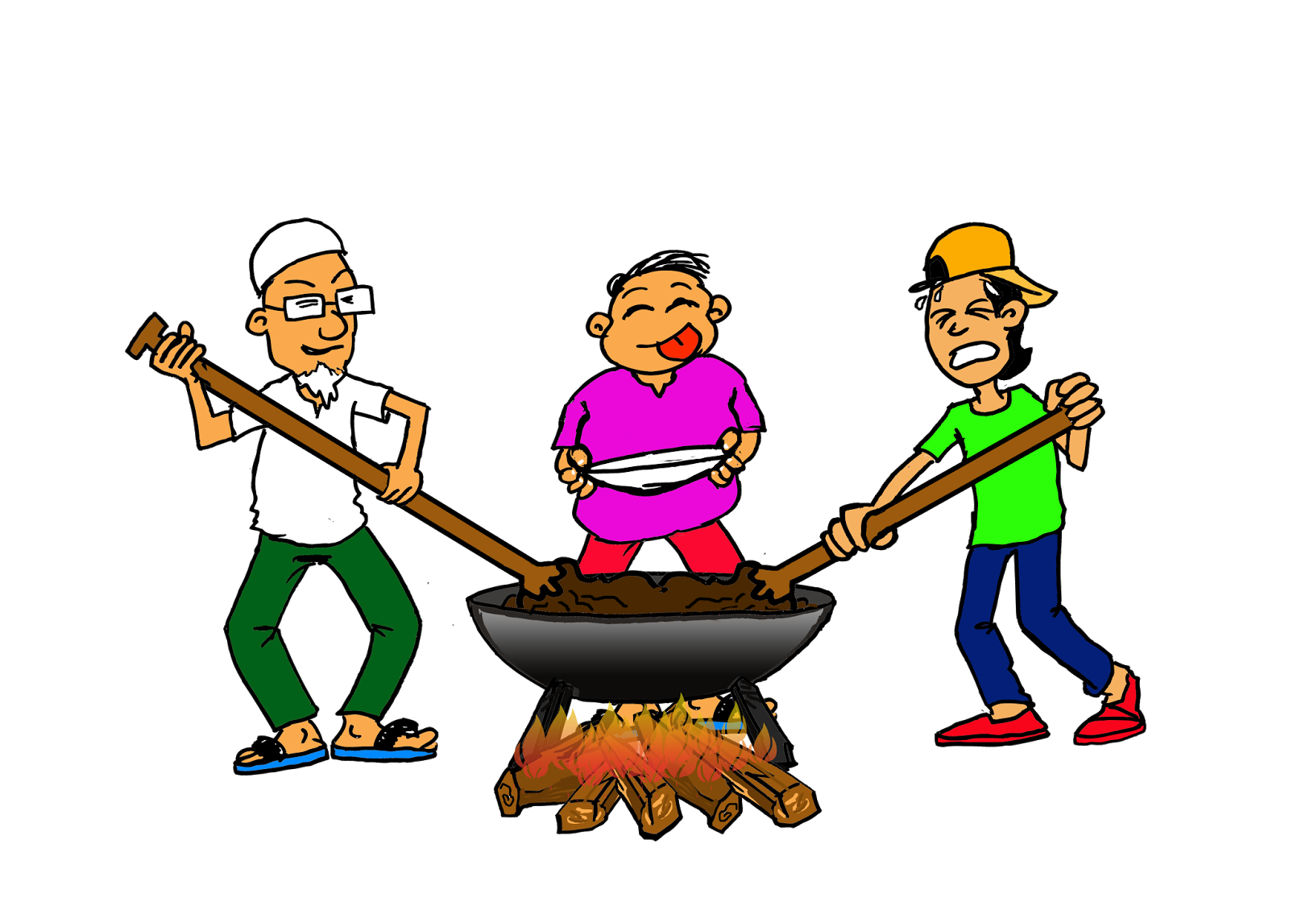
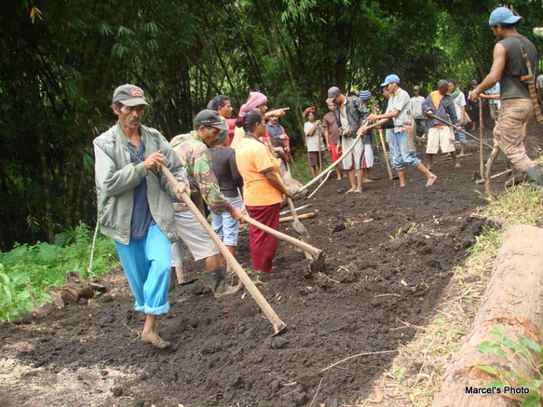
Pengabdian Masa Lalu
Pengertian pengabdian
Pendanaan terbatas
Insentif kum kecil
Sekedar menggugurkan kewajiban
Pendanaan yang tersedia
Kegiatan tanpa biaya
Bukan investasi produktif
Kurangnya penghargaan
Bantuan masyarakat kecil
Tanpa pamrih
Masyarakat sebagai obyek
Penyuluhan
Pelatihan
Pembangunan fisik

Slide 17
Pengabdian Masa Kini
Masyarakat sebagai mitra pembangunan
Dana Investasi Jangka Panjang
Sinergi berkelanjutan antar program
Insentif publikasi dan penerbitan
Gabungan inovasi IPTEK
strategis
Peluang bagi mitra untuk investasi

Slide 18
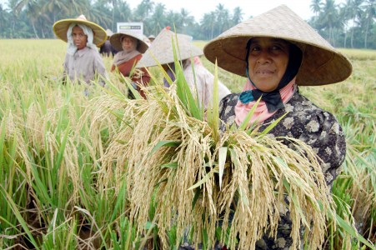
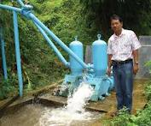
Pengabdian Masa Depan
Pendukung kemandirian bangsa
Sinergi implementasi Tri Dharma
Implementasi melalui berbagai kegiatan PPM
Peluang kerjasama Nasional/Internasional
Deseminasi hasil riset PT

Slide 19
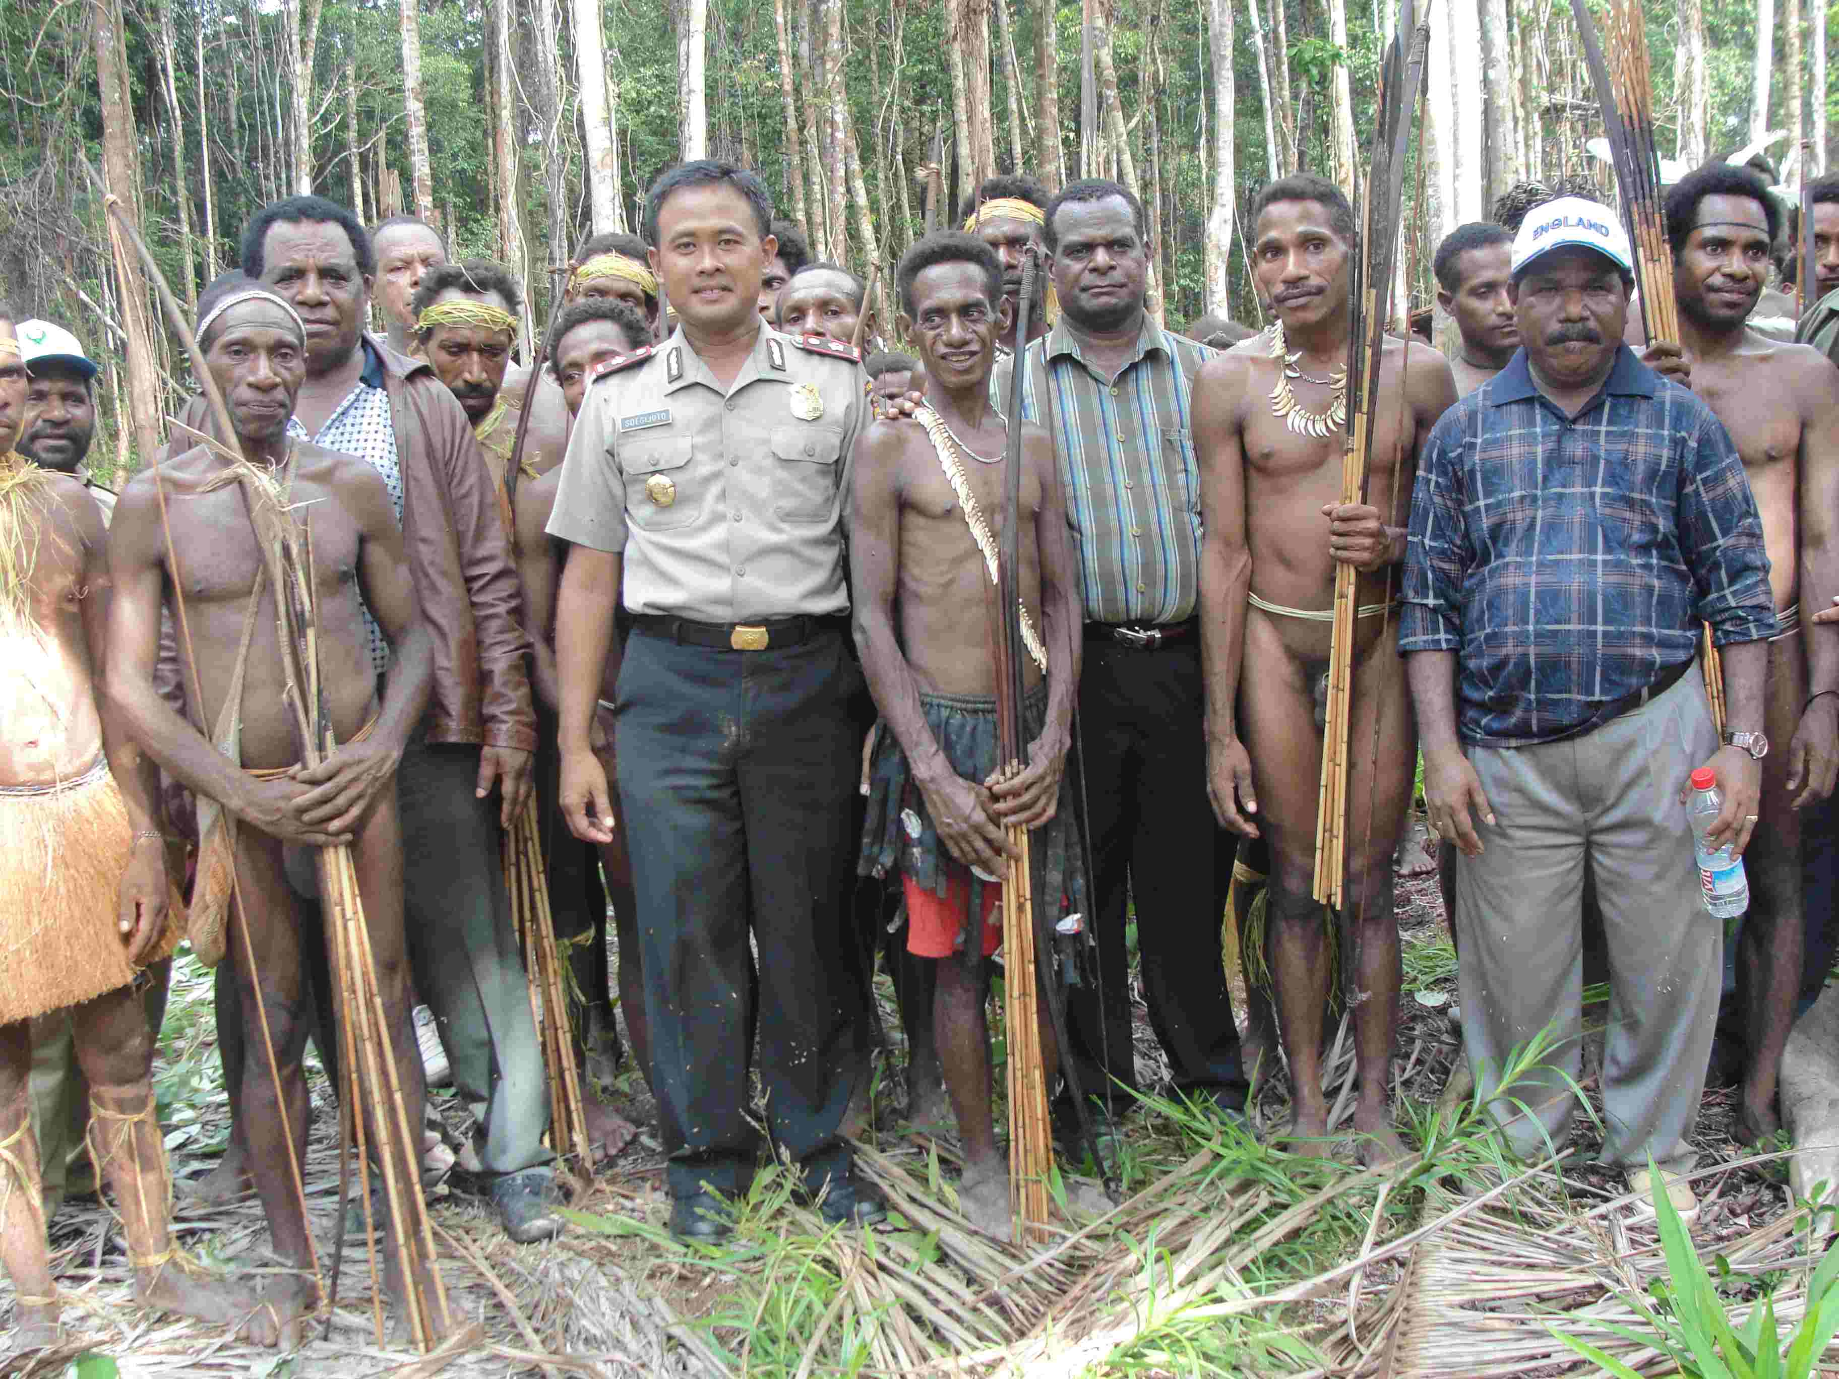
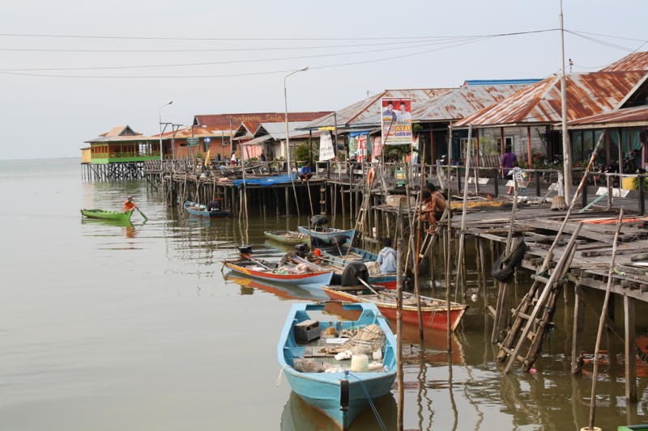
PRINSIP DASAR DALAM PENGABDIAN KEPADA MASYARAKAT
Berbasis kewilayahan
Berbasis hasil Riset
Berdasarkan permasalahan, kebutuhan atau tantangan di masyarakat
Sinergi, multi disiplin, dan bermitra
Kegiatan terstruktur, target luaran jelas dan dapat diukur
Berkelanjutan, tuntas, dan bermakna

